Slide 1
Signaler
Kapittel 1
Del 2 av 2

Slide 2
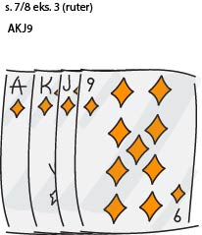
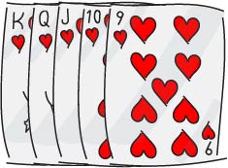
Sekvensutspill
Vi har avtaler i utspill for at makker skal skjønne hva vi har
En sekvens er minst tre kort etter hverandre
Brukes kun når høyeste kort er 10 eller høyere
Vi spiller ut det høyeste kortet, og lover da de to neste
Gjør fordi vi ønsker å godspille kort i fargen
Unntak: Vi spiller ut ess selv om vi bare har kongen

Slide 3
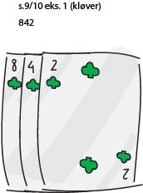
Invittutspill
Brukes kun hvis vi ikke har en sekvens
Det minste kortet lover en honnør
Høyt kort benekter honnør
Trenger ikke være høyeste kortet
Små og store kort er relative

Slide 4
Styrke- og svakhetskast
Brukes i tre situasjoner
Når makker spille ut en honnør
Når vi ikke kan følge farge
Når vi spiller en ny farge første gang
Samme prinsipp som invittutspill
Minste kort lover honnør (styrke)
Høyt kort benekter honnør (svakhet)
Hjelper makker med hvilken farge hen skal spille
Husk å følge med på hva makker legger
Notes:
Eks 1 og 2 er hva man skal sake
Eks 3 er hva man gjør videre om vi spiller ut ess og makker legger ru2

